Slide 1

“Gamers can feel when developers are passionate about their games. They can smell it like a dog smells fear.”
- Scott Rogers, “Level Up!”:The Guide to Great Video Game Design

Slide 2
DARTBLADE
Ein Projekt von Mario Odzga, Tore Mielck und Liselotte Schulz
Unser Webtechnologie Projekt

Slide 3
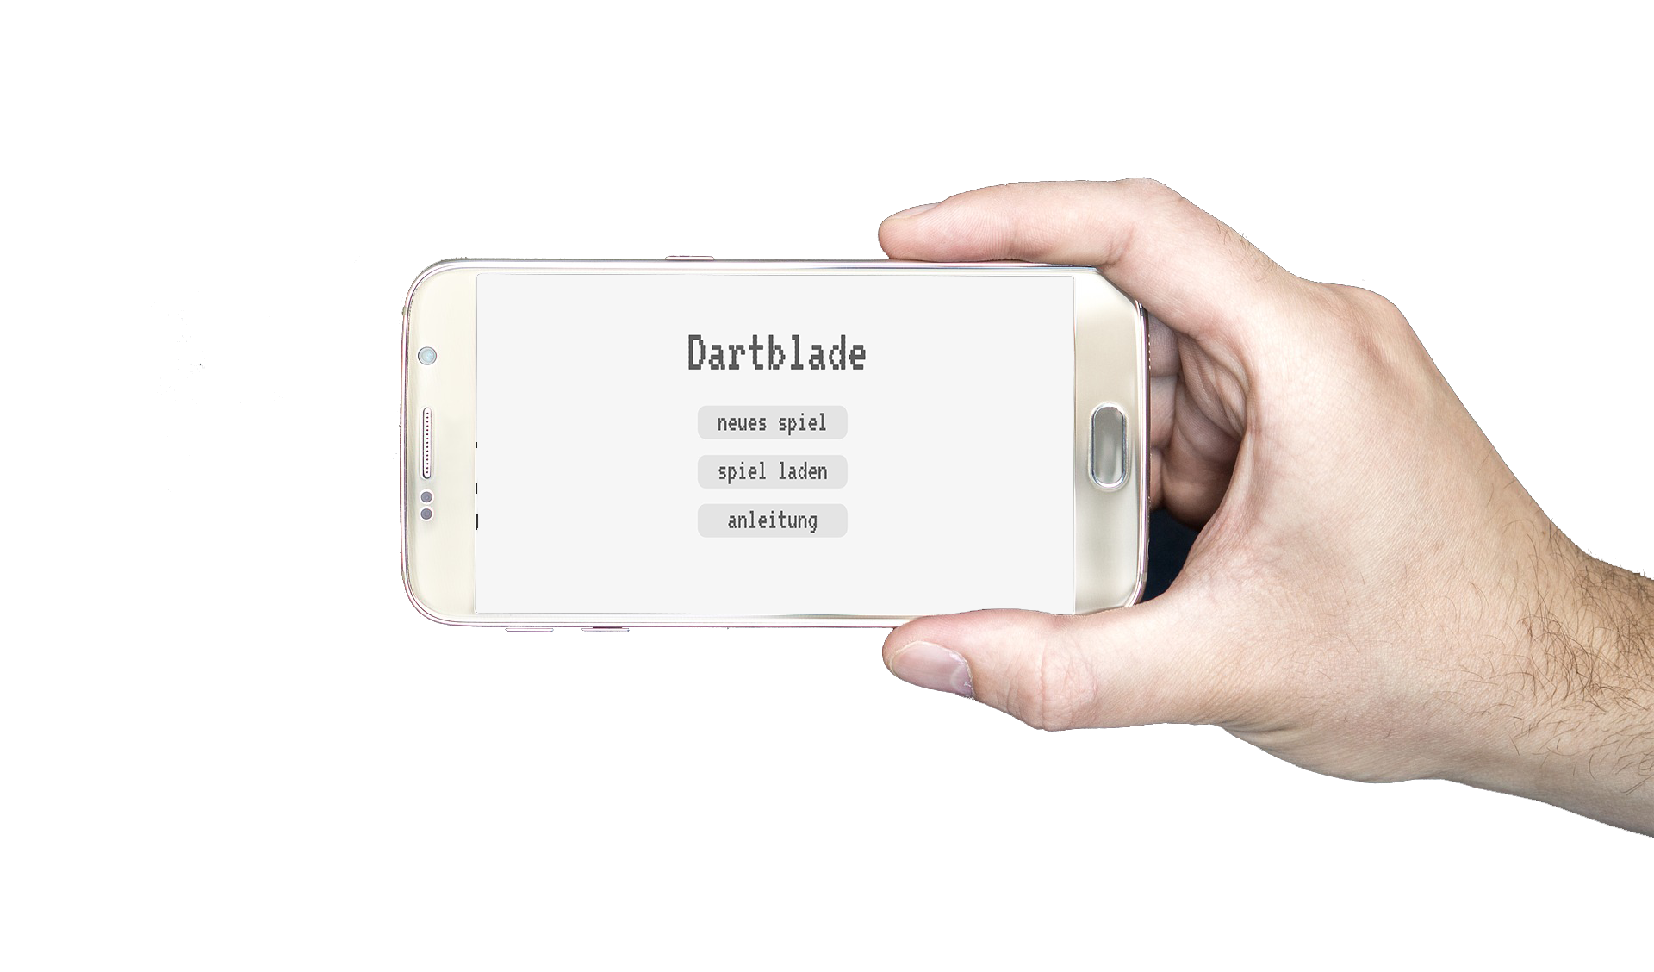
3
Startbildschirm
Menüauswahl

Slide 4
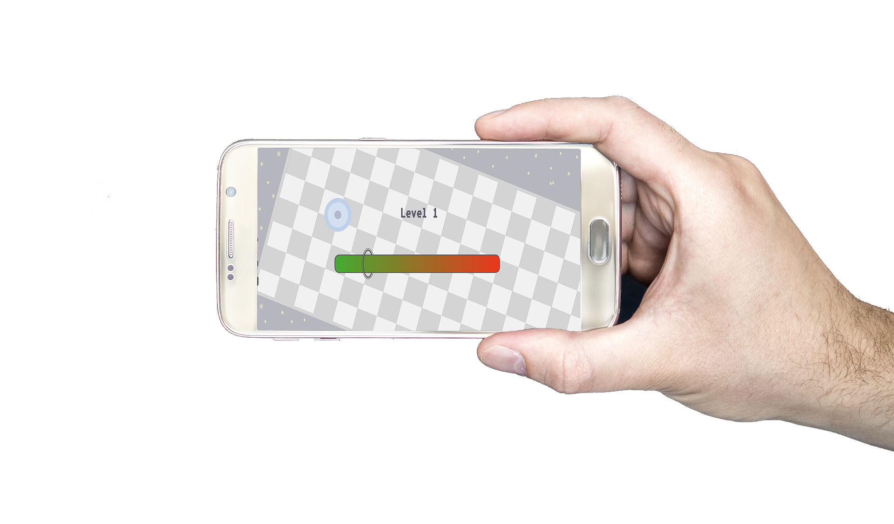
Levelbeginn
Spin geben

Slide 5
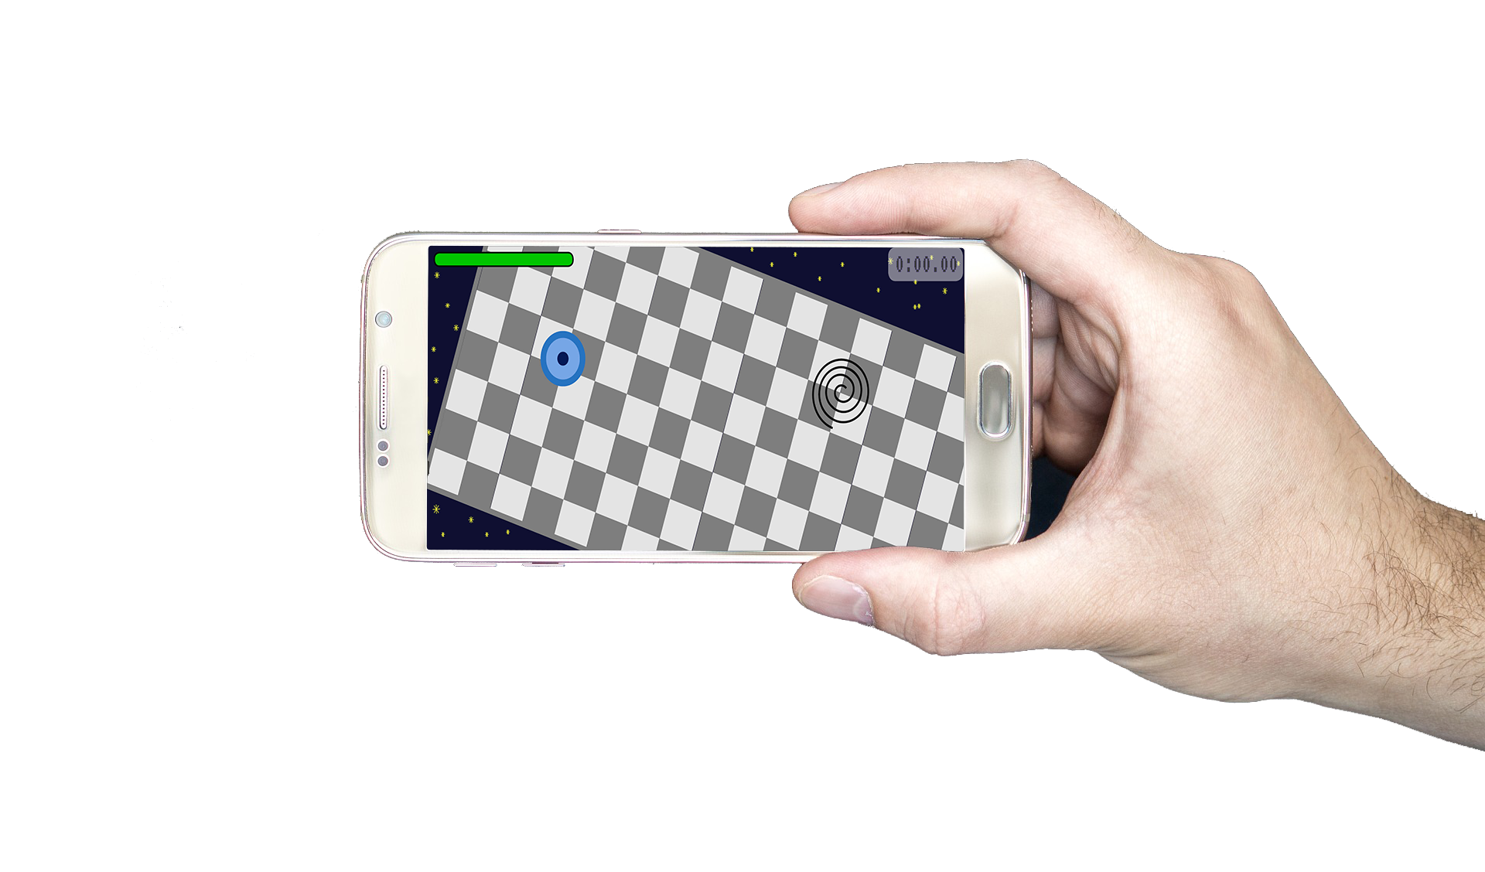
Spiel
Steuerung über Gyroskop

Slide 6
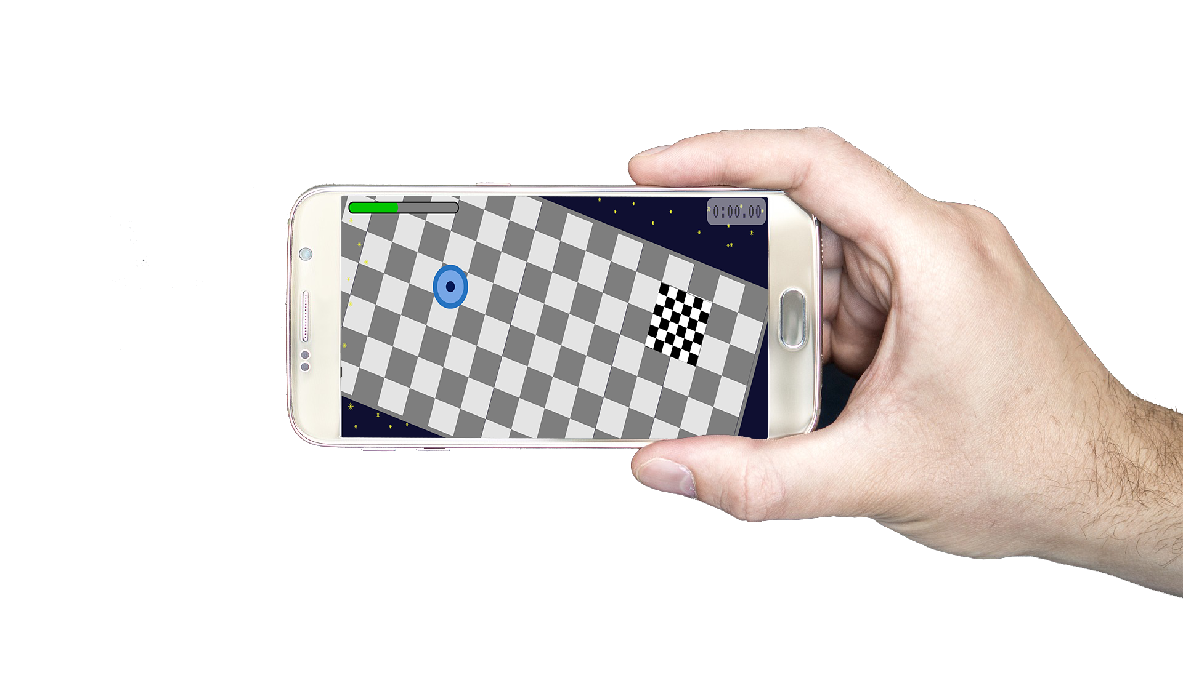
Spielziel
Abnahme des Spins
Zielfeld

Slide 7
7
Anforderungen
Single-Player-Game als Single-Page-App
Balance zwischen technischer Komplexität und Spielkonzept
DOM-Tree-basiert
Target Device: SmartPhone und Gyroskop-Steuerung
Mobile First Prinzip
Intuitive Spielfreude
Levelkonzept
Clientseitige Speicherkonzepte
Basic Libraries
Keine Spielereien

Slide 8
VIELEN DANK FÜR EURE AUFMERKSAMKEIT

